Slide 1
TC2004B — Análisis y Ciencia de Datos
Análisis Exploratorio de Datos (EDA)
Dataset: RMS Titanic — Datos Abiertos (OpenML #40945)
1. Contexto del dataset
2. Calidad de datos (faltantes · duplicados · rangos)
3. Métricas básicas
4. Hipótesis que guían la exploración
5. Información adicional relevante
Febrero 2026 | Juan Felipe Zepeda

Slide 2
1. Contexto del Dataset
RMS Titanic • 15 de abril de 1912 • OpenML #40945
El RMS Titanic se hundió el 15 de abril de 1912 tras chocar con un iceberg. De ~2,224 personas a bordo, sobrevivieron ~710 (~32%). Este dataset contiene 891 pasajeros del manifiesto de pasaje. Es un caso histórico real donde la supervivencia dependió de factores socioeconómicos, demográficos y logísticos.
891 filas × 15 columnas
Tasa supervivencia: 38.4%
Variable
Tipo
Descripción
survived
Binaria (0/1)
Variable objetivo — 1 = sobrevivió
pclass
Ordinal (1-3)
Clase del camarote (1ª, 2ª, 3ª)
sex
Categórica
Sexo del pasajero
age
Núm. continua
Edad en años (fraccionarios = bebés)
sibsp
Núm. discreta
# hermanos / cónyuge a bordo
parch
Núm. discreta
# padres / hijos a bordo
fare
Núm. continua
Tarifa pagada en libras esterlinas (1912)
embarked
Categórica
Puerto: C=Cherburgo Q=Queenstown S=Southampton
deck
Ordinal A-G
Cubierta del camarote (A más alta, G más baja)

Slide 3
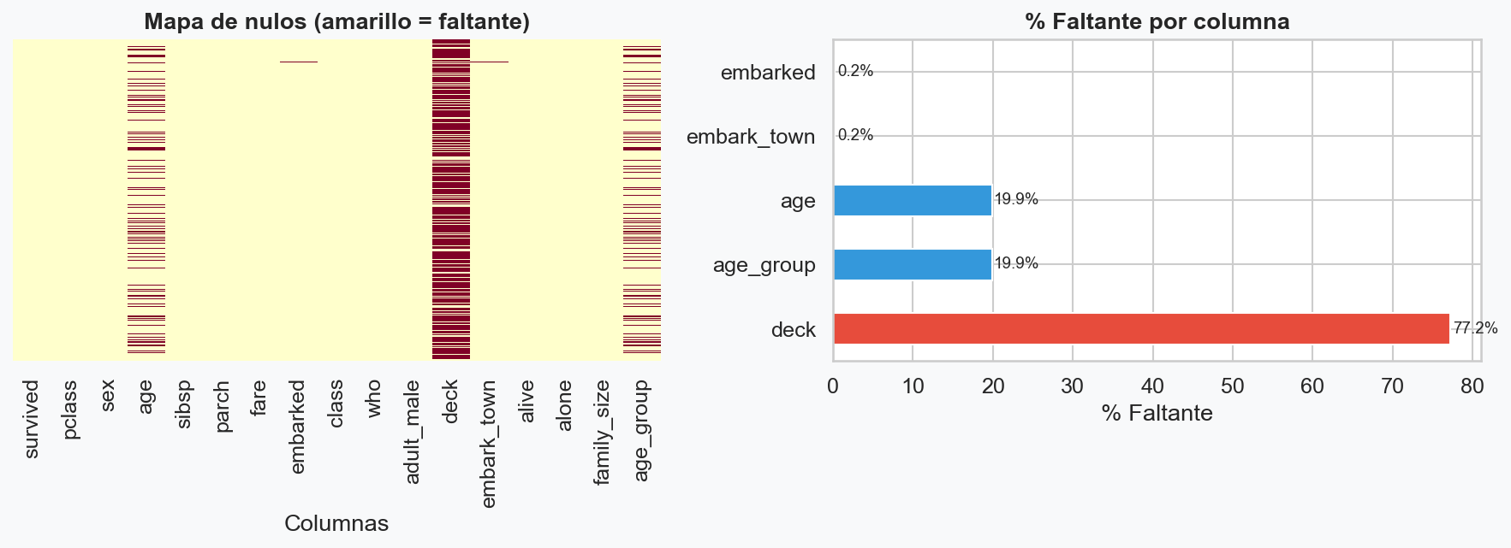
2. Calidad de Datos — Valores Faltantes
Identificación de columnas con datos ausentes y su magnitud

Slide 4
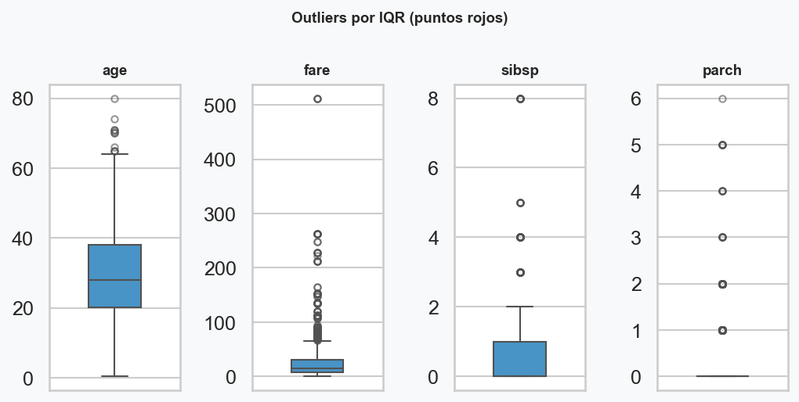
2. Calidad de Datos — Estrategias y Outliers
Plan de acción por columna + detección de rangos anómalos
Columna
% / Obs.
Estrategia
deck
77.2%
DESCARTAR (>70%)
age
19.9%
Imputar mediana por clase + sexo
embarked
2 obs.
Imputar moda 'S'
fare = £0
15 obs.
Investigar / excluir
✔ Sin filas duplicadas exactas
• fare = £0 → 15 pax (tripulación o error de registro)
• fare > £300 → 3 pax (suites 1ª clase — legítimos)
• age fraccionario → bebés < 1 año (ej. 0.42 = ~5 meses)

Slide 5
3. Métricas Básicas — Indicadores Clave
Resumen estadístico general del dataset
891
342 (38.4%)
549 (61.6%)
Total pasajeros
Sobrevivientes
No sobrevivientes
29.7 años
£14.45
35.2%
Edad promedio
Tarifa mediana
% Mujeres
24.2%
55.1%
0
% 1ª clase
% 3ª clase
Duplicados

Slide 6
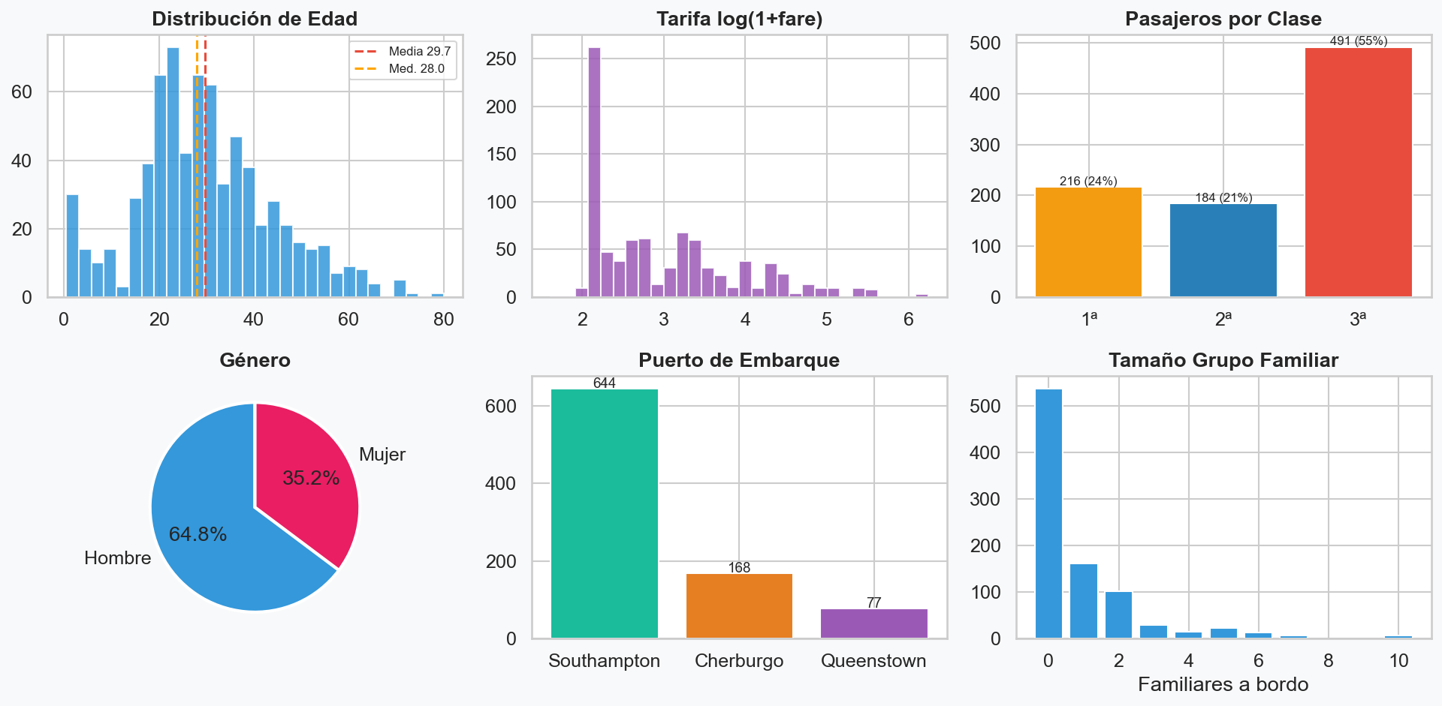
3. Métricas Básicas — Distribuciones Univariadas
Histogramas, pie chart y barras para las variables principales

Slide 7
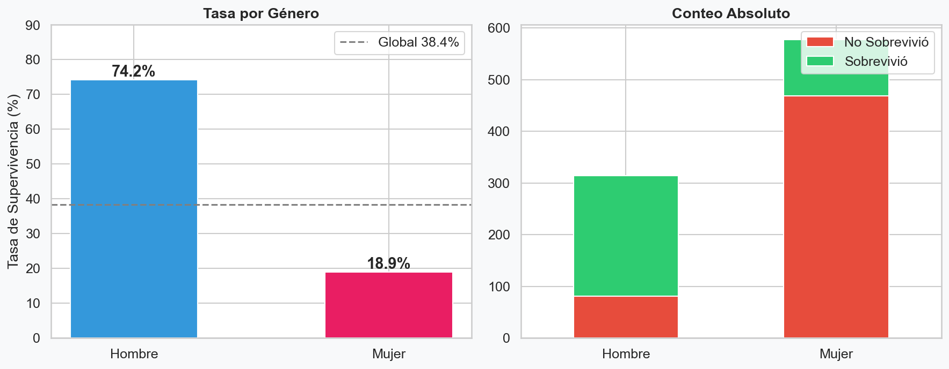
4. H1: Las mujeres tuvieron mayor tasa de supervivencia
Protocolo histórico "Mujeres y niños primero"
✅ CONFIRMADA: Mujeres 74% vs Hombres 19% — ratio 3.5× | Diferencia estadísticamente muy significativa

Slide 8
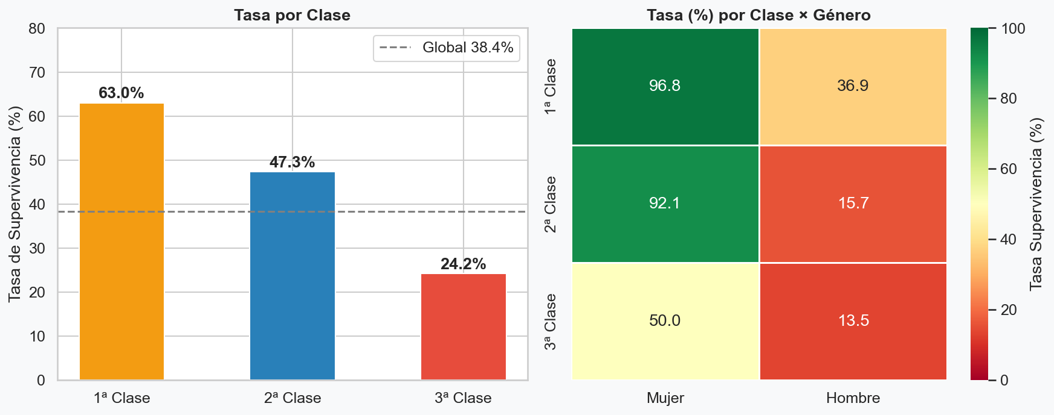
4. H2: Pasajeros de 1ª clase tuvieron mayor probabilidad de sobrevivir
El estatus socioeconómico influyó directamente en el acceso a botes salvavidas
✅ CONFIRMADA: 1ª clase 63% | 2ª 47% | 3ª 24% — Brecha de 39 puntos porcentuales entre extremos

Slide 9
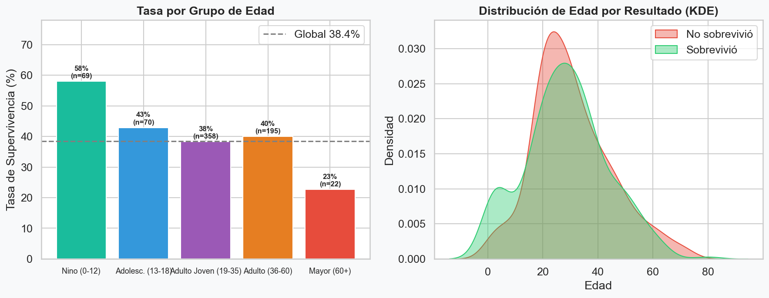
4. H3: Los niños tuvieron mayor prioridad de evacuación
"Mujeres y niños primero" — Análisis por grupo etario
⚠️ PARCIALMENTE CONFIRMADA: Niños 0-12 tienen la mayor tasa (58%), pero la diferencia no es suficiente por sí sola para confirmar el protocolo

Slide 10
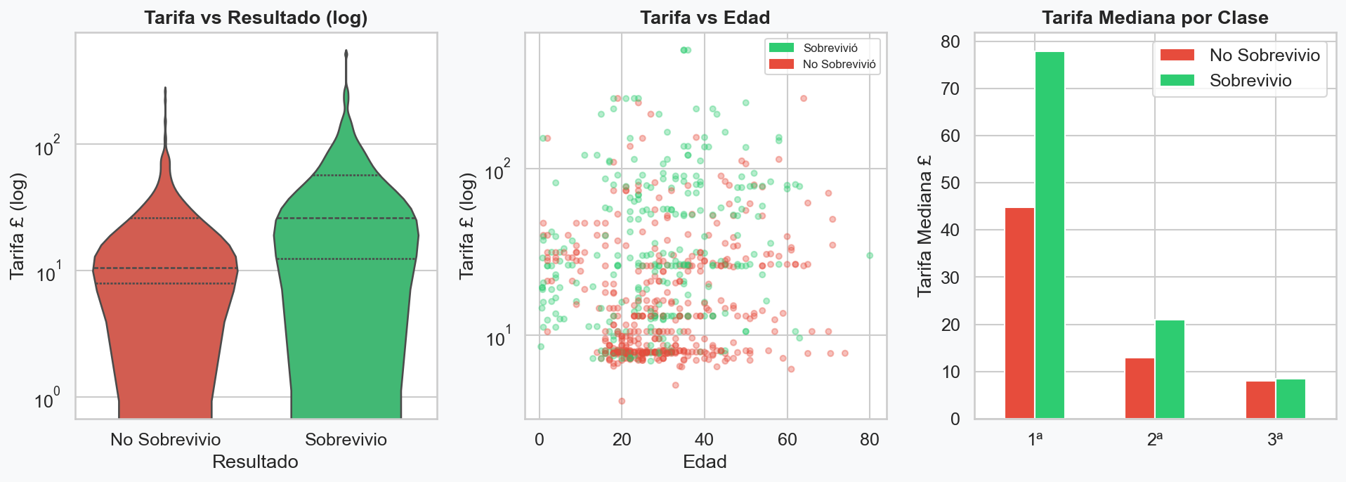
4. H4: Mayor tarifa → Mayor probabilidad de supervivencia
La tarifa es proxy del nivel socioeconómico y del acceso a recursos de emergencia
✅ CONFIRMADA: Tarifa mediana sobrevivientes £26.00 vs no sobrevivientes £10.50 (ratio 2.5×)

Slide 11
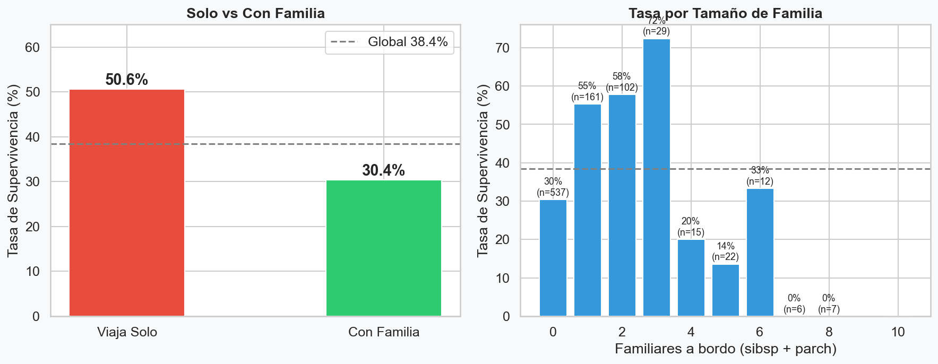
4. H5: Viajar solo redujo las probabilidades de supervivencia
El aislamiento social frente al apoyo familiar en situaciones de emergencia
⚠️ PARCIALMENTE CONFIRMADA: Solo 30% | Familia pequeña (1-3 miembros) ~57% | Familias grandes (5+) también tuvieron baja supervivencia

Slide 12
4. Resumen de Hipótesis
Hallazgos clave de la exploración guiada
Hipótesis
Resultado
Evidencia clave
|r| con survived
H1: Mujeres ↑ supervivencia
✅ Confirmada
74% (mujer) vs 19% (hombre) — ratio 3.5×
+0.54
H2: 1ª clase ↑ supervivencia
✅ Confirmada
1ª: 63% | 2ª: 47% | 3ª: 24% — brecha 39 pp
-0.34
H3: Niños con prioridad
⚠️ Parcial
0-12 años: ~58% (mayor tasa del dataset)
-0.08
H4: Mayor tarifa ↑ supervivencia
✅ Confirmada
Mediana £26 (sí) vs £10 (no) — ratio 2.6×
+0.26
H5: Solo ↓ supervivencia
⚠️ Parcial
Solo: 30% | Familia 1-3: ~57%
+0.20

Slide 13
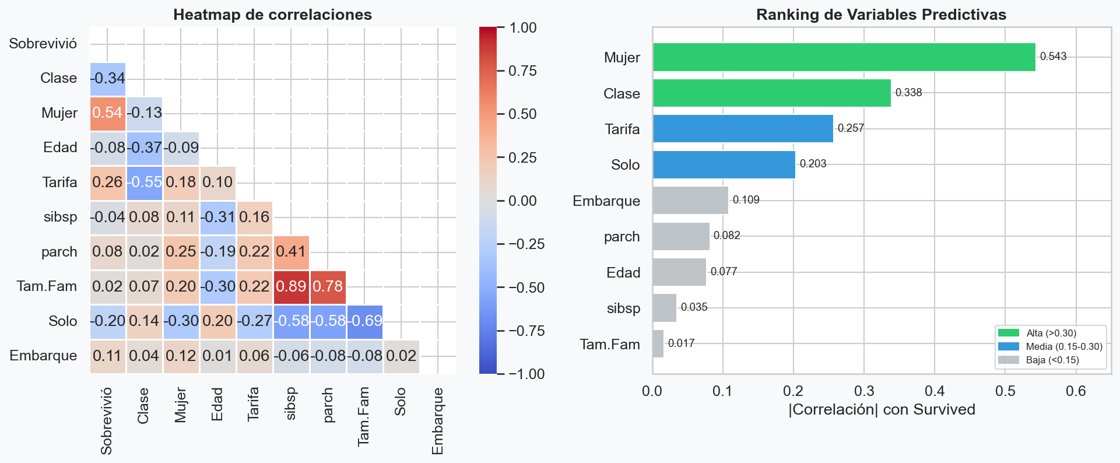
5. Información Adicional — Matriz de Correlación
Relaciones lineales entre todas las variables numéricas codificadas

Slide 14
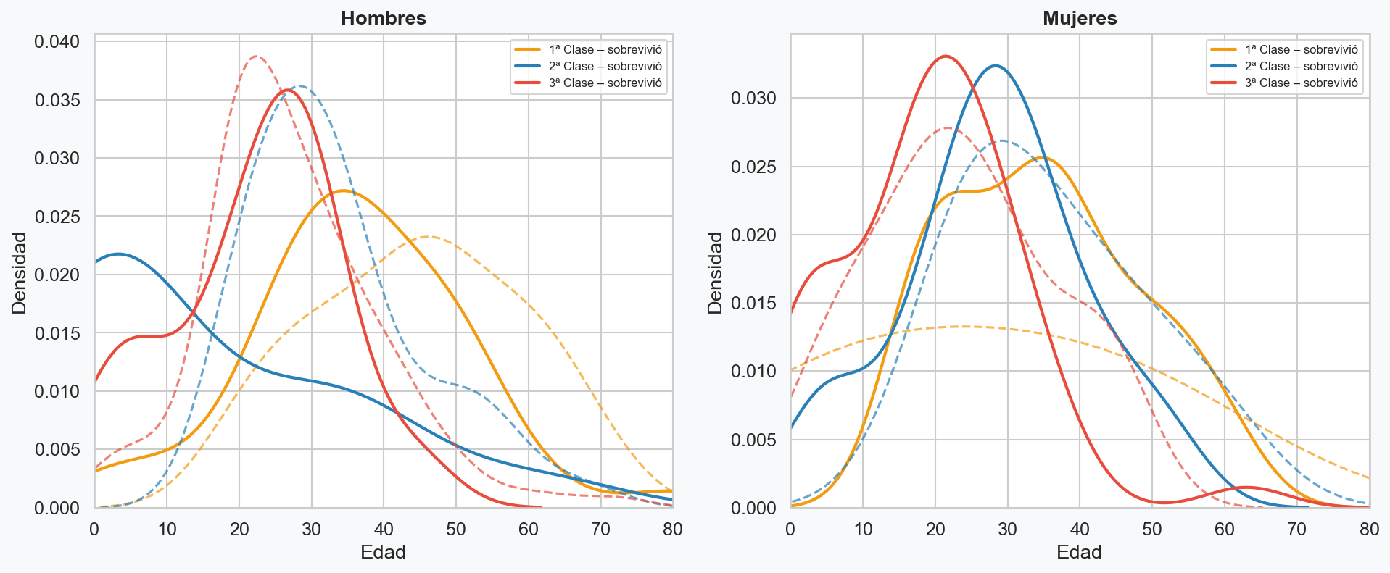
5. Información Adicional — Análisis Multivariado: Edad × Clase × Género
KDE de edad estratificado por clase y resultado | Línea sólida = sobrevivió | Discontinua = no sobrevivió

Slide 15
5. Próximos Pasos Sugeridos
Rutas de acción post-EDA para modelado y validación
🔧 Feature Engineering
📊 Validación Estadística
• Extraer título del nombre (Mr., Mrs., Miss., Master.) • Crear variable is_child (age < 13) • Aplicar log(1+fare) para normalizar distribución • fare_per_person = fare / (family_size + 1)
• Chi-cuadrado: survived vs pclass, sex, embarked • Mann-Whitney U: edad y tarifa por resultado • ANOVA: tarifa por clase • Análisis de potencia para tamaños de muestra
🤖 Modelado Predictivo
📈 Evaluación de Modelos
• Baseline: Regresión Logística • Árbol de Decisión (interpretabilidad) • Random Forest + XGBoost • Validación cruzada k-fold (k=5 o 10)
• Métricas: AUC-ROC, Precision, Recall, F1 • Matriz de confusión • Curvas ROC y Precision-Recall • SHAP values para explicabilidad

Slide 16
Resumen Ejecutivo
DATASET & CALIDAD
HIPÓTESIS
TOP PREDICTORES (|r| con survived)
891 pasajeros · 15 vars Supervivencia global: 38.4% deck → DESCARTAR (77%) age → imputar mediana embarked → imputar moda fare=£0 → investigar Duplicados: 0
H1 ✅ Mujer 74% vs H. 19% H2 ✅ 1ª 63% | 3ª 24% H3 ⚠️ Niños 0-12: ~58% H4 ✅ £26 vs £10 (2.6×) H5 ⚠️ Solo 30% vs 57%
1. Sexo (mujer) → 0.54 2. Clase → 0.34 3. Tarifa → 0.26 4. Embarque → 0.11 5. Edad → 0.08
TC2004B — Análisis y Ciencia de Datos | Febrero 2026

